Slide 1
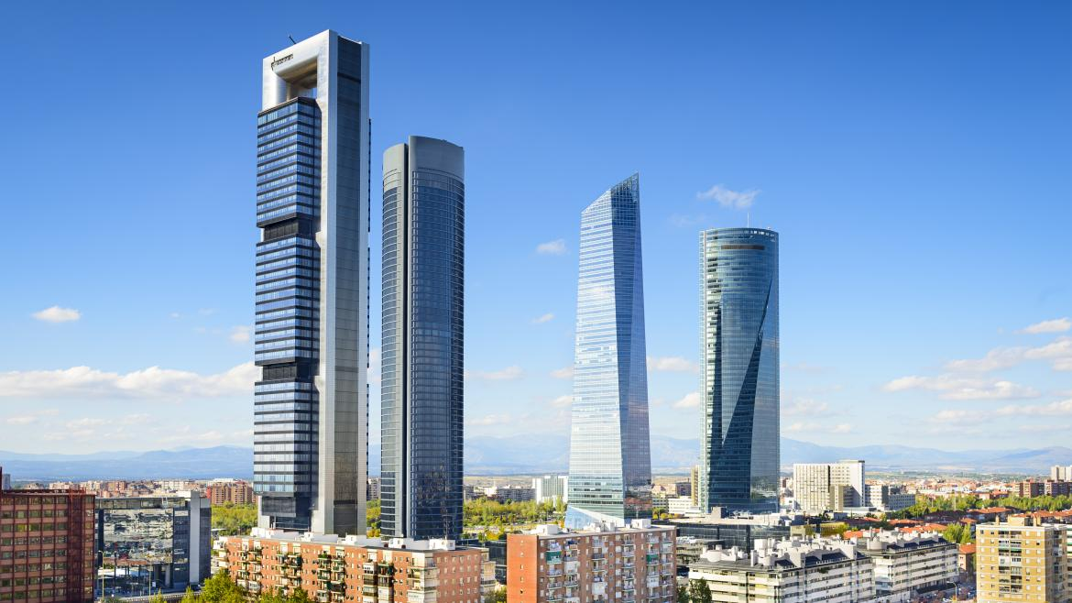
OZONO TROPOSFÉRICO MADRID
Cristina Martínez García

Slide 2
¿son las mismas zonas donde se emiten precursores de ozono troposférico las que contienen una mayor concentración de ozono troposférico?
¿ Afectan por igual en la ciudad de Madrid los precursores del ozono troposférico?
¿Influye la estación del año en la formación de ozono troposférico?
¿Cómo evoluciona la concentración de ozono troposférico a lo largo del día?

Slide 3
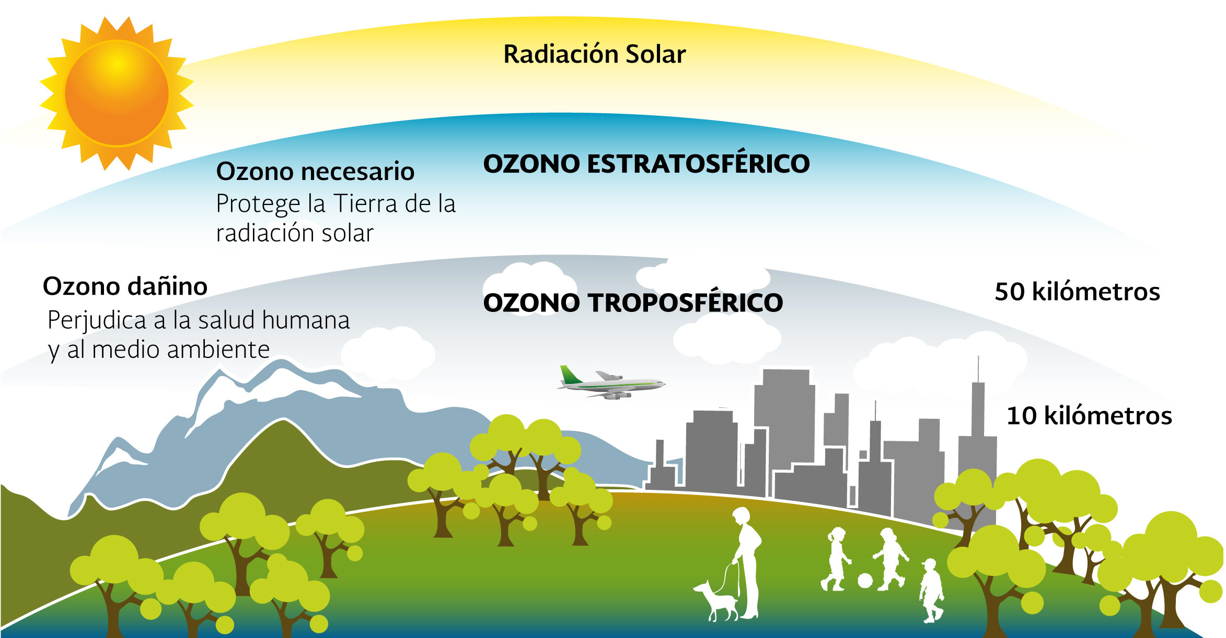

Slide 4
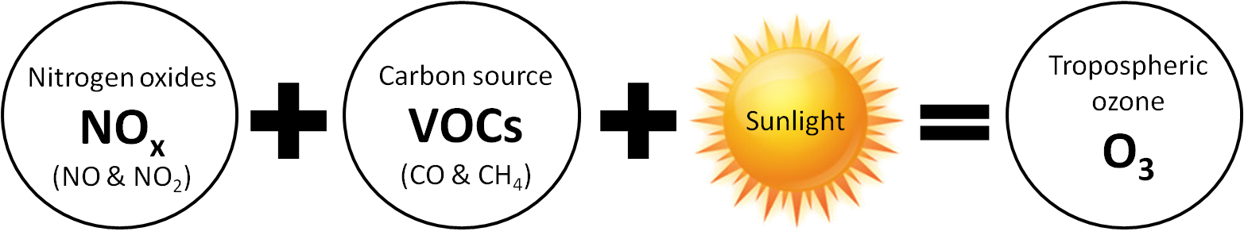
Precursores
OZONO TROPOSFÉRICO

Slide 5


Precursores
OZONO TROPOSFÉRICO

Slide 6
¿Son las mismas zonas donde se emiten precursores de ozono troposférico las que contienen una mayor concentración de ozono troposférico?

Slide 7
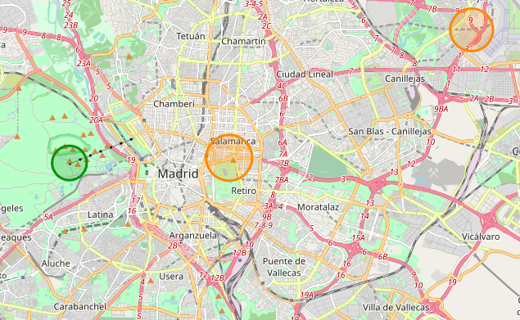
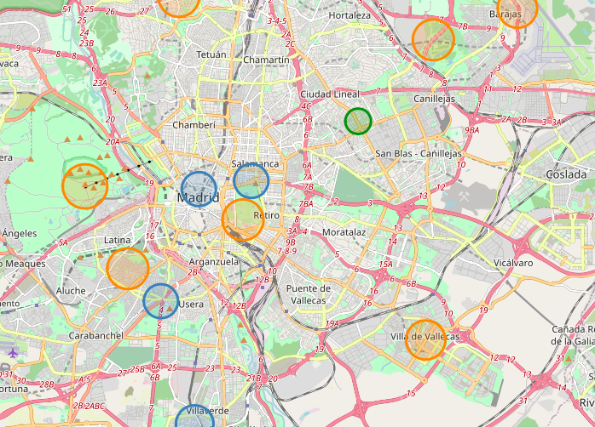
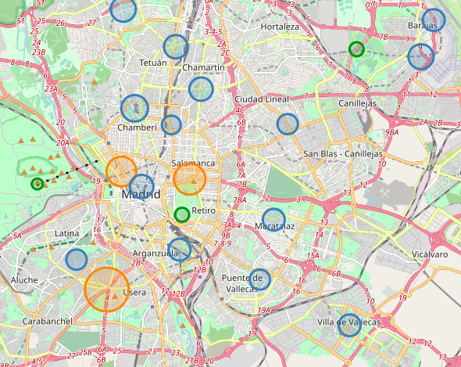
Mapas de registro de contaminantes

Slide 8
Mapas de registro de contaminantes
CASA CAMPO

Slide 9
¿ Afectan por igual en la ciudad de Madrid los precursores del ozono troposférico?

Slide 10
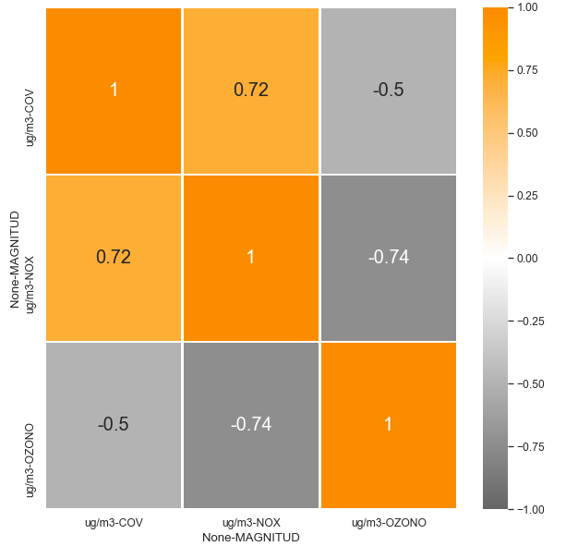

Slide 11
¿Influye la estación del año en la formación de ozono troposférico?

Slide 12
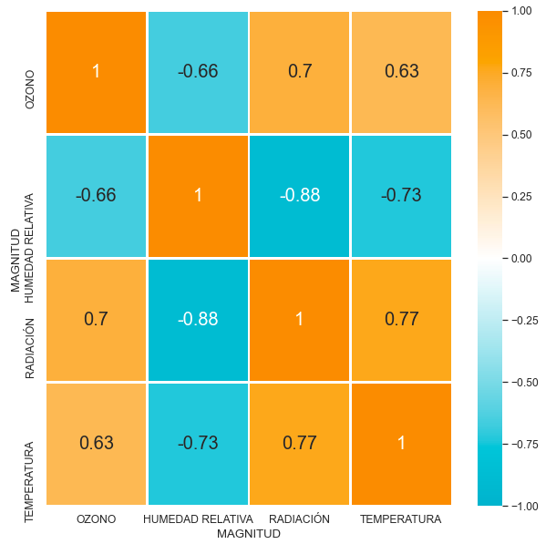

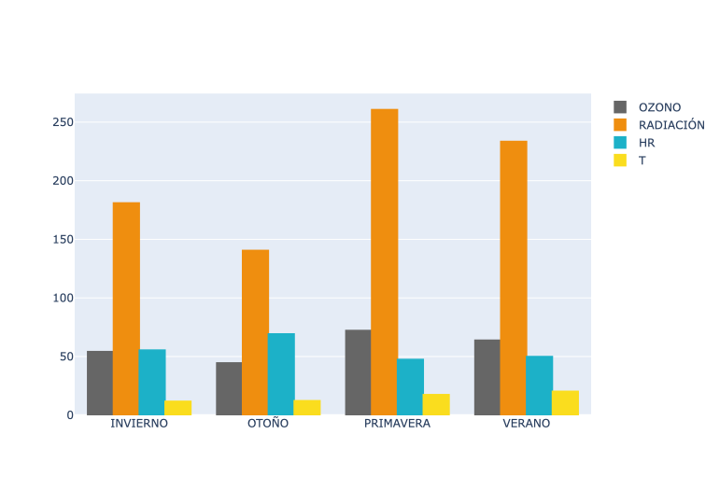

Slide 13
¿Cómo evoluciona la concentración de ozono troposférico a lo largo del día?

Slide 14
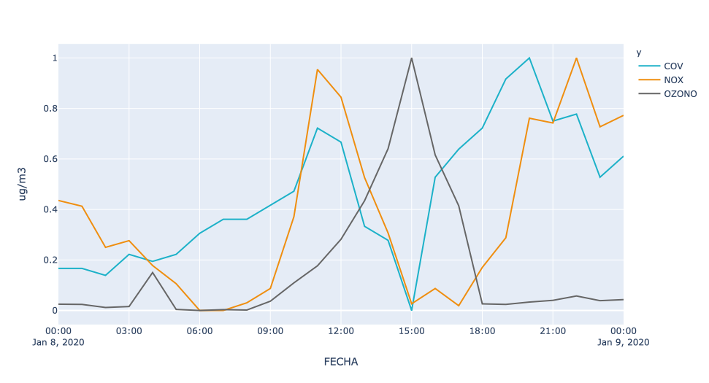

Slide 15
GRACIAS

